Slide 1
커리어넷 기능개선 및 온라인 심리검사 시스템 개발
(SFR-004) 주니어 진로상담 & 친구야 도와줘
서비스명
주니어 커리어넷
버전 | V1.0
날짜 | 2019.10.31
작성자 | 이훈재

Slide 2
Date | Version | Author | Review | Approver | Revision History
 |  |  |  |  | Revised by | Contents and Reasons for the Revision | Classification | Pages
2019.09.09 | 0.1 | 이훈재 | 박소윤 |  |  | 최초작성 | new | All
2019.09.16 | 0.2 | 이훈재 | 박소윤 |  |  | 진로상담 > 전문가상담으로 변경 나의 진로상담 UI 변경 | modify modify new Modify | 3, 4, 6~10, 11~16, 17
2019.09.30 | 0.3 | 이훈재 | 박소윤 |  |  | 주니어 커리어넷용 친구야 도와줘 front/admin 추가 | modify New | 3, 4 11~15, 17~21
2019.10.10 | 0.4 | 이훈재 | 박소윤 |  |  | 진로상담 목록 및 상세페이지 추가 간담회 의견 반영, 친구야 도와줘 베스트답변에 답변자 성명 및 연락처 표기되도록 front/admin 변경 | new modify | 3~5, 6, 8, 10, 14~16, 21
2019.10.14 | 0.5 | 이훈재 | 박봉남 |  |  | 진로상담 목록 기능 변경 진로상담 신청 항목 변경 및 정책 정의 답변 완료 자동메일 수정 베스트 답변 보기를 지난 친구 고민 보기로 변경 | modify | 3~12, 15~17
2019.10.18 | 0.6 | 이훈재 | 박소윤 |  |  | 진로상담 목록을 게시판 형태에서 카드 형태로 변경 안내 텍스트 및 버튼명 수정 진로상담 신청에 심화상담 유형 및 신청동기 추가 | modify | 4~12, 14~15
2019.10.21 | 0.7 | 이훈재 | 박소윤 |  |  | 상담 신청하기 선택 및 입력 항목들의 순서 조정 | modify | 10~11
2019.10.28 | 0.8 | 이훈재 | 박봉남 |  |  | 주니어 커리어넷용 친구야 도와줘 관리자 기능 변경 | modify | 14, 22~25
2019.10.31 | 1.0 | 이훈재 |  | 박봉남 |  | Best 답변을 베스트 답변으로 변경 | modify | 16, 18

Slide 3
주니어 커리어넷 진로상담
구성요소 정의
주니어 커리어넷 진로상담
진로상담
상담신청 안내가 상단에, 공개상담 목록이 하위에 노출되는 구조
2017년 11월 부터 2019년 08월 까지의 초등학생 상담 등록 데이터를 보면 공개상담이 전혀 등록되지 않은 연속된 달이(2019년 2월~4월) 존재
위와 같은 기간, 월 평균 3.8개의 초등학생 공개 상담이 등록되어, 본 메뉴가 많이 사용되지 않는다는 느낌을 사용자가 받을 수 있어, 공개 상담 목록은 하위에 배치
1. 상담신청 안내 영역
[차트. 초등학생 진로상담내용 공개여부 월별 추이]
* 2017년 11월 17일, 비공개 상담 기능 적용
2. 공개 상담 검색 영역
3. 공개 상담 목록 영역
1. 상담신청 안내 영역
진로상담 신청에 대한 안내 및 상담신청 페이지 이동 경로를 제공하는 영역
2. 공개 상담 검색 영역
초등학생이 등록한 공개 상담을 검색하는 영역
검색 완료 후 화면 포커스는 상담 검색 영역이 화면 최상단에 위치하도록 처리
※ 콘텐츠의 화면 배치, 요소의 크기와 형태들은 디자인 컨셉에 따라 달라질 수 있다.
3. 공개 상담 목록 영역
주니어 커리어넷에서 사용자가 공개한 상담들의 목록이 노출되는 영역

Slide 4

 |  | V
주니어 커리어넷 > 궁금한게 있어요 > 진로상담
JCCO0101
2019.10.10
진로상담 목록 (1/2)
이훈재
2019.10.18
Header
 | ※ 콘텐츠의 화면 배치 및 순서, 요소의 형태들은 디자인 컨셉에 따라 달라질 수 있다. ※ 주니어 커리어넷에서 상담신청은 회원구분 ‘초등학생＇만 가능하다.
1 | 로그인 상태에서 클릭 시 이동 진로상담 신청하기 페이지로 이동 (화면ID: JCCO0201) 비로그인 상태에서 클릭 시 A1알럿 > 로그인 클릭 시 팝업 통합회원 로그인 팝업 > 회원가입 클릭 시 이동 통합회원 회원가입 페이지로 이동
2 | 로그인 상태에서 클릭 시 이동 주니어 커리어넷 마이페이지로 이동 비로그인 상태에서 클릭 시 로그인 클릭 시 팝업
3 | 클릭 시 포커스 이동 공개된 주니어 진로상담 목록 영역으로 포커스 이동
진로상담
IMG
진로에 대한 고민이 있나요?
진로 고민에 대해 진로상담 전문가가 답변을 해드려요.
01
02
진로상담 신청하기 >
나의 진로상담 확인하기 >
A1
회원가입을 해야 진로상담을 신청할 수 있어요. 회원가입 후 로그인 해주세요.
∨ 나와 비슷한 고민을 가진 친구들의 상담내용을 확인해볼까요?
03
로그인
회원가입
(20191018) 박봉남 연구원님
상담신청 관련 안내문구 및 비회원이 상담신청하기 클릭 시 알럿 문구변경 요청으로 관련 문구 수정
커리어넷에 기 등록되어 있는 초등학생 상담들도 주니어 커리어넷에 노출되도록 처리해 달라는 요청반영하여 관련 내용 추가하였음
공개된 주니어 커리어넷 상담 및
기존 초등학생으로 신청된 진로상담(상담신청서의 구분 기준)
목록 노출 영역
다음 페이지 계속 >

Slide 5


 |  | V
주니어 커리어넷 > 궁금한게 있어요 > 진로상담
JCCO0101
2019.10.10
진로상담 목록 (2/2)
이훈재
2019.10.14
> 이전 페이지 계속
01-1
 | ※ 콘텐츠의 화면 배치 및 순서, 요소의 형태들은 디자인 컨셉에 따라 달라질 수 있다. ※ 비공개 상담은 목록에 비노출 되도록 처리된다.
1 | 안내 문구 노출 후 영역 활성화 시 사라지게 처리 검색 수행 후 , 화면 포커스는 01-1에 위치하도록 처리 검색 결과가 없을 시 하단 테이블영역에 ‘검색결과가 없습니다.’ 텍스트 노출되도록 처리
2 | 답변 완료된 상담글은 상태 딱지가 눈에 띄게 처리
3 | 마우스 오버 시, 하이라이트 처리 클릭 시 해당 상담의 상세페이지로 이동
01
검색어를 입력해주세요.
검색
총 00 개의 상담이 있어요.
YYYY-MM-DD
YYYY-MM-DD
02
YYYY-MM-DD
03
YYYY-MM-DD
상담접수
상담접수
답변완료
답변완료
상담 제목이 들어갑니다.
Text가 들어갑니다. 2줄…
상담 제목이 들어갑니다.
Text가 들어갑니다. 2줄…
상담 제목이 들어갑니다.
Text가 들어갑니다. 2줄…
상담 제목이 들어갑니다.
Text가 들어갑니다. 2줄…
답변완료
YYYY-MM-DD
상담접수
YYYY-MM-DD
답변완료
YYYY-MM-DD
답변완료
YYYY-MM-DD
상담 제목이 들어갑니다.
Text가 들어갑니다. 2줄…
상담 제목이 들어갑니다.
Text가 들어갑니다. 2줄…
상담 제목이 들어갑니다.
Text가 들어갑니다. 2줄…
상담 제목이 들어갑니다.
Text가 들어갑니다. 2줄…
Record 20개 씩 (order by 등록일 desc)
답변완료
YYYY-MM-DD
답변완료
YYYY-MM-DD
답변완료
YYYY-MM-DD
답변완료
YYYY-MM-DD
상담 제목이 들어갑니다.
Text가 들어갑니다. 2줄…
상담 제목이 들어갑니다.
Text가 들어갑니다. 2줄…
상담 제목이 들어갑니다.
Text가 들어갑니다. 2줄…
상담 제목이 들어갑니다.
Text가 들어갑니다. 2줄…
◀◀ ◁ ▷ ▶▶
1
2
3
4
5
6
7
8
9
10
Footer

Slide 6



 |  | V
주니어 커리어넷 > 궁금한게 있어요 > 진로상담 > 상세
JCCO0102
2019.10.10
진로상담 상세
이훈재
2019.10.18
Header
A1
 | ※ 콘텐츠의 화면 배치 및 순서, 요소의 형태들은 디자인 컨셉에 따라 달라질 수 있다.
1 | 로그인 상태에서 클릭 시 이동 진로상담 신청하기 페이지로 이동 (화면ID: JCCO0201) 비로그인 상태에서 클릭 시 A1알럿 > 로그인 클릭 시 팝업 통합회원 로그인 팝업 > 회원가입 클릭 시 이동 통합회원 회원가입 페이지로 이동
2 | 클릭 시 이동 진로상담 목록 페이지로 이동 (화면ID: JCCO0102) 목록 페이지로 이동 시, 화면 포커스는 검색영역 상단으로 이동 되도록 처리
회원가입을 해야 진로상담을 신청할 수 있어요. 회원가입 후 로그인 해주세요.
진로상담
로그인
회원가입
진로상담 신청하기 >
진로 고민에 대해 진로상담 전문가가 맞춤형 답변을 해드려요.
01
제목이 들어갑니다. Text가 들어갑니다. 제목이 들어갑니다. Text가 들어갑니다.
내용이 들어갑니다. Text가 들어갑니다. 내용이 들어갑니다. Text가 들어갑니다. 내용이 들어갑니다. Text가 들어갑니다. 내용이 들어갑니다. Text가 들어갑니다. 내용이 들어갑니다. Text가 들어갑니다. 내용이 들어갑니다. Text가 들어갑니다.
답변 제목이 들어갑니다. Text가 들어갑니다. 답변 제목이 들어갑니다. Text가 들어갑니다.
내용이 들어갑니다. Text가 들어갑니다. 내용이 들어갑니다. Text가 들어갑니다. 내용이 들어갑니다. Text가 들어갑니다. 내용이 들어갑니다. Text가 들어갑니다.
02
목록으로 돌아가기
(20191018) 박봉남 연구원님
상담신청 관련 안내문구 및 비회원이 상담신청하기 클릭 시 알럿 문구변경 요청으로 관련 문구 수정
Footer

Slide 7
주니어 커리어넷 상담신청
주니어 커리어넷 상담신청 접근 조건
회원구분 초등학생만 주니어 커리어넷 상담신청을 사용할 수 있다.
[주니어 커리어넷 상담신청 접근 조건]
로그인한 사용자인가?
회원구분이
초등학생 인가?
주니어 커리어넷
상담신청 클릭
Y
Y
주니어 커리어넷
상담신청으로 이동
N
N
초등학생만 주니어 커리어넷에서 상담신청이 가능합니다.
커리어넷 진로상담으로 이동합니다.
로그인
커리어넷 상담신청으로 새창 이동
확인
[커리어넷 상담신청 접근 조건]
커리어넷은 회원구분 초등학생이 상담신청 시, 주니어 커리어넷으로 이동
로그인한 사용자인가?
회원구분이
초등학생 인가?
커리어넷
상담신청 클릭
Y
N
커리어넷
상담신청으로 이동
N
Y
초등학생은 주니어 커리어넷에서 상담신청이 가능합니다.
주니어 커리어넷 진로상담으로 이동합니다.
(20191018) 박봉남 연구원님
초등학생이 커리어넷의 상담 신청 시 주니어 커리어넷으로 이동하는지 문의를 하시어 커리어넷 상담신청 접근 조건 프로세스 추가
로그인
주니어 커리어넷 상담신청으로 새창 이동
확인

Slide 8
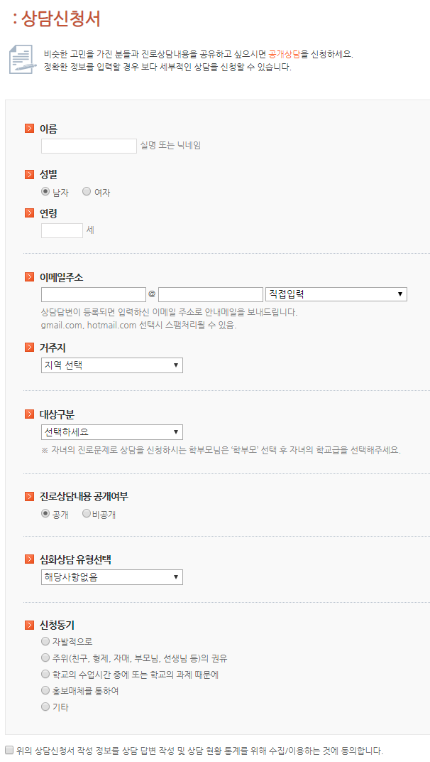
주니어 커리어넷 상담신청
상담신청서 문항 조정 방안 (1/2)
회원만 상담신청이 가능, 상담신청 절차 간소화를 위해 회원정보를 가져오도록 처리
진로상담은 회원전용 기능으로, 회원정보를 자동으로 가져와 상담신청서 작성이 간소화되도록 기능 개발
거주지는 회원 선택정보를 기준으로 가져오도록 처리
회원 정보에 거주지가 공란이면 거주지 정보를 추가할 수 있도록 안내 및 이동경로 제공
(ISSUE) 거주지 정보는 회원정보에서 가져오도록 처리하되 빈 값일 경우 DB에 공란으로 처리
거주지는 회원 선택정보를 기준으로 가져오도록 처리, 단 거주지 정보가 없을 경우 상담 데이터에 해당 란은 공란으로 처리
회원 정보에 거주지가 공란이면 거주지 정보를 추가할 수 있도록 안내 및 이동경로 제공
회원구분 초등학생만 주니어 커리어넷 상담신청 페이지로 접근되도록 처리
주니어 커리어넷의 상담신청은 초등학생 전용 기능으로 회원구분 ‘초등학생‘ 만 접근 가능하도록 처리
초등학생 외 회원 구분이 접근 시도 시 알럿 후, 커리어넷 진로상담 신청 페이지로 이동되도록 기능 구현
2019.10.18 (박봉남 연구원님)
심화상담 유형선택 및 신청동기는 유지해달라는 의견 반영하여
해당 항목들 상담신청 페이지에 추가하였음
주니어 커리어넷에서는 ‘심화상담 유형선택‘ 항목 제거
2010년 1월 1일 부터 2019년 09월 09일 까지 등록된 전체 초등학생 상담 1,708개 중 심화상담 유형이 선택된 상담의 개수는 29개 임
전체 초등 상담 중 약 1.7%만 차지하기 때문에 주니어 커리어넷 상담신청에서는 해당 항목 삭제 처리
(ISSUE) 주니어 커리어넷에서는 ‘신청동기‘ 항목 제거
본 안에서는 상담신청 간소화를 위해 신청동기 항목 제거
통계나 상부기관 보고 등의 용도로 신청동기가 반드시 필요할 경우 해당 항목을 유지하되 초등학생 눈높이에 맞춰 프론트 문구 변경이 필요해보임

Slide 9
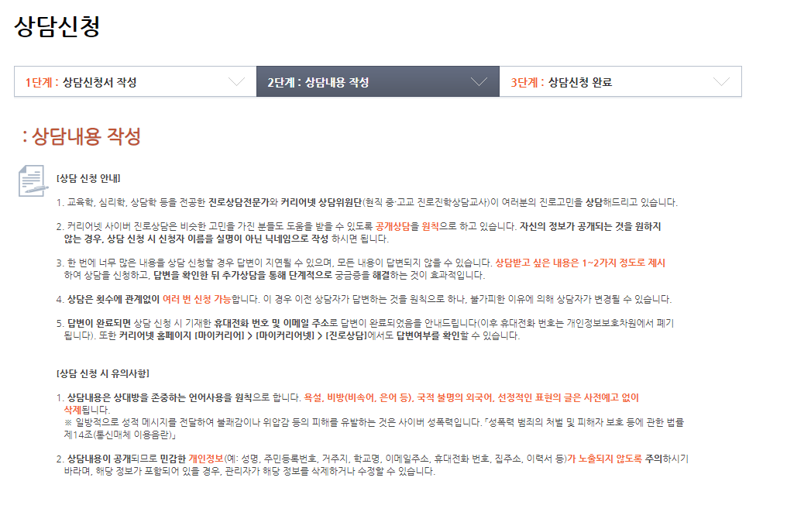
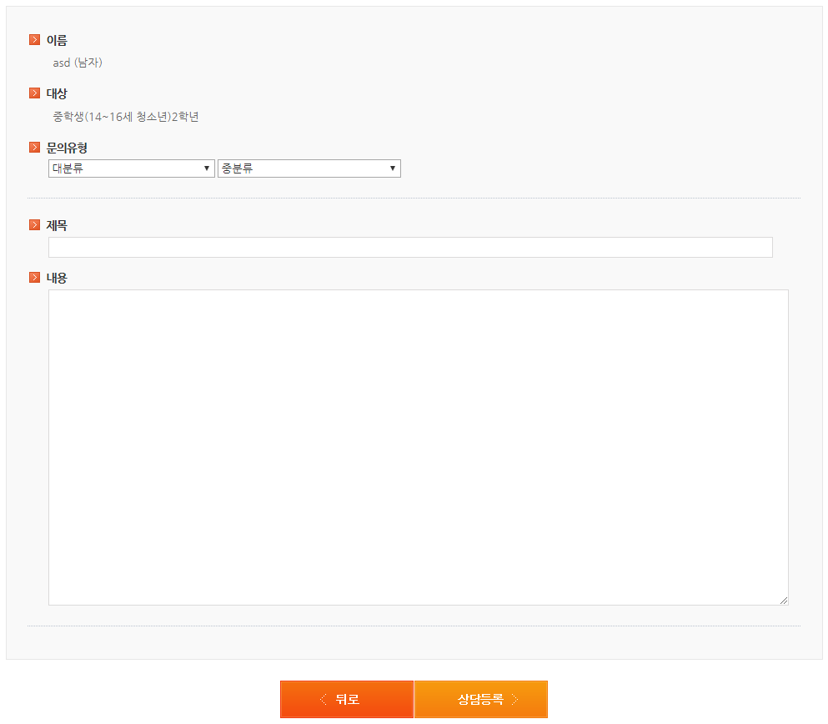
주니어 커리어넷 상담신청
상담신청 문항 조정 방안
1단계와 2단계를 통합, 화면 전환 없이 상담 신청 가능하도록 변경
상담신청서 간소화를 통해 상담신청 내용과 상담내용 작성을 한 페이지에서 작성할 수 있도록 처리
상담 신청에 대한 번거로움을 최소화하여 사용자에게 진로상담 사용을 독려
용어가 어려운 문의유형은 주니어 커리어넷 상담신청에서 삭제
주니어 커리어넷 상담신청절차 간소화 목적
초등학생이 이해하기 어려운 단어가 많은 문의유형은 주니어 커리어넷에서는 삭제, 실사용자가 상담신청시 어려움을 겪을 수 있는 요소 제거

Slide 10
V
주니어 커리어넷 > 로그인 > 궁금한게 있어요 > 진로상담 > 진로상담 신청하기
JCCO0201
2019.09.09
상담신청 (1/2)
이훈재
2019.10.18
Header
 | ※ 콘텐츠의 화면 배치 및 순서, 요소의 형태들은 디자인 컨셉에 따라 달라질 수 있다. ※ 상담 제목 및 내용에 WebFilter2.0 적용
* | 회원구분 ‘초등학생＇만 본 페이지에 접근 가능하다.
1 | 로그인한 사용자의 프로필이미지, 이름 또는 별명, 나이, 성별, 이메일주소, 거주지역 노출 나이는 회원의 생년을 바탕으로 자동 계산한다. (예) 2007년생은 13살로 계산
2 | 회원 정보 ‘거주지역‘ 이 노출됨 거주지역이 미입력된 회원일 경우 02-1 안내문구 노출 02-1의 ‘내 정보 수정하기＇는 클릭 가능하도록 구현 02-1의 ‘내 정보 수정하기‘ 클릭 시 통합회원 개인정보 수정페이지로 이동https://api.career.go.kr/cloud/api/mber/chmngmt/cnfirm.do
3 | 회원 정보 중 거주지역이 등록된 회원은 03번 안내문구 노출 거주지역이 미등록된 회원은 03-1 안내문구 노출
4 | 클릭 시 이동 통합회원 개인정보 수정페이지로 이동 https://api.career.go.kr/cloud/api/mber/chmngmt/cnfirm.do
5 | 마우스 오버 시 해당 영역 하이라이트 (공통적용)
진로상담 신청하기
03-1
이름, 나이가 다르거나 내가 사는 곳을 추가 하실래요?
내 정보를 수정할 수 있어요.
프로필
이미지
$이름 또는 별명$, 10살
남자
이름, 나이가 다른가요? 내 정보를 수정할 수 있어요.
03
01
이메일 주소: career@career.go.kr
04
내 정보 수정하기
02
내가 사는 곳: 세종특별자치시
02-1
‘내 정보 수정하기’를 클릭하여 내가 사는 곳을 등록해 보세요.
초등학교 몇 학년 이예요?
05
06
1학년 | 2학년 | 3학년 | 4학년 | 5학년 | 6학년
심화상담 유형을 선택해주세요.
07
해당사항 없음 | 특수학생 (장애인) | 탈북학생 (북한이탈주민) | 다문화학생 (다문화가정 자녀)
6 | (공통적용) 클릭 시 선택 영역 하이라이트 (마우스 오버와는 다른 컬러 적용)
7 | 기본값은 ‘해당사항 없음’
8 | 최대 60자까지 입력되도록 처리
(20191018) 박봉남 연구원님
내 정보 수정하기 안내 문구 및 공개 상담 버튼 내 텍스트 수정 요청으로 해당 내용 수정하였음
심화상담 유형선택 항목이 유지되도록 처리해 달라는 요청 반영하여 심화상담 유형선택 추가하였음
상담제목 항목 텍스트 수정 요청 반영하여 해당 사항 변경하였음
상담 제목을 적어주세요.
08
(0/60)
다음 페이지 계속 >

Slide 11
V
주니어 커리어넷 > 로그인 > 궁금한게 있어요 > 진로상담 > 진로상담 신청하기
JCCO0201
2019.09.09
상담신청 (2/2)
이훈재
2019.10.18
상담 내용을 적어주세요.
> 이전 페이지 계속
 | ※ 콘텐츠의 화면 배치 및 순서, 요소의 형태들은 디자인 컨셉에 따라 달라질 수 있다. ※ 상담 제목 및 내용에 WebFilter2.0 적용
1 | 안내 문구 노출 후 영역 활성화 시 사라지게 처리 최대 1,000자까지 입력되도록 구현
2 | 기본 값은 ‘네, 공개 할래요‘
3 | 동의는 필수항목
4 | 미선택 또는 미입력 항목이 있는데 클릭 시 알럿 > 확인 클릭 시 해당 항목으로 포커스 이동 미동의 상태에서 클릭 시 알럿 동의 상태에서 클릭 시 이동 상담신청 완료 페이지로 이동 (화면ID: JCCO0202)
01
내용을 자세히 쓰면 더 자세한 답변을 받을 수 있어요. (학교 이름, 반이나 번호 등 개인정보는 빼고 적어주세요.)
▲
▼
(0/1000)
어떻게 신청하게 되었어요?
스스로 신청했어요
친구, 선생님, 가족이 추천해주었어요
숙제 때문에 신청했어요
SNS, 이메일, 포스터를 통해 알게 되었어요
다른 이유가 있어요
$미선택 or 미입력 항목$을(를) 확인해주세요.
나의 진로상담을 공개 하시겠어요?
(20191018) 박봉남 연구원님
신청동기 항목이 유지되도록 처리해 달라는 요청 반영하여 신청동기 추가하였음
상담 내용 항목 텍스트 수정 요청 반영하여 해당 사항 변경하였음
상담 내용 입력 안내 관련 긴 문장 추가를 요청한 내용 반영하여 텍스트 인풋 박스 안에 플레이스 홀드 텍스트 수정하였음
확인
02
네,
공개 할래요
아니요,
혼자만
보고싶어요
A1
입력한 모든 내용이 사라져요.
다음에 상담을 신청 하시겠어요?
예
아니오
상담신청서 작성 정보 수집/이용에 동의해주세요.
03
√ 동의
위의 상담신청서 작성 정보를 상담 답변 작성 및 상담 현황 통계를 위해 수집/이용하는 것에 동의해요.
확인
5 | 클릭 시 A1 알럿 > ‘예‘ 선택 시 화면 이동 진로상담 페이지로 이동 (화면ID: JCCO0101) > ‘아니오’ 선택 시 알럿 닫힘
√ 동의
04
05
상담신청
다음에 할래요
Footer

Slide 12

 |  | V
주니어 커리어넷 > 로그인 > 궁금한게 있어요 > 진로상담 > 진로상담 신청하기 > 상담신청 완료
JCCO0202
2019.09.09
상담신청 완료
이훈재
2019.10.18
Header
 | ※ 콘텐츠의 화면 배치 및 순서, 요소의 형태들은 디자인 컨셉에 따라 달라질 수 있다.
1 | 클릭 시 이동 주니어 커리어넷 마이페이지로 이동 마우스 오버 시 전체 버튼 애니메이션 효과
2 | 클릭 시 이동 진로상담 페이지로 이동 (화면ID: JCCO0101) 목록 페이지로 이동 시, 화면 포커스는 검색영역 상단으로 이동 되도록 처리
진로상담 신청하기
(20191018) 박봉남 연구원님
전문 상담원을 진로상담 전문가로 변경해달라는 요청 반영하여 해당 텍스트 변경하였음
친구들의 상담보기 버튼명을 다른 친구들의 상담보기로 변경해 달라는 요청 반영하여 버튼명 변경하였음
&회원 이름 또는 별명&님! 진로상담이 신청되었어요.
진로상담 전문가가 정성껏 답변해 드릴게요.
※ 답변이 완료되면 &회원 이름 또는 별명&님의 이메일주소로 안내 메일을 발송해 드려요.
01
02
나의 진로상담 확인하기
다른 친구들의 상담보기
Footer

Slide 13


 |  | V
-
JCCO03
2019.09.09
상담완료 자동메일
이훈재
2019.10.14
주니어 커리어넷
 | ※ 콘텐츠의 화면 배치 및 순서, 요소의 형태들은 디자인 컨셉에 따라 달라질 수 있다.
* | 주니어 커리어넷에 등록한 상담의 답변 완료되었을 때 발송되는 자동메일
1 | 클릭 시 새창 이동 통합회원 로그인 페이지로 이동 로그인 완료 이후, 주니어 커리어넷 > 마이페이지 > 나의 진로상담으로 이동되도록 처리
2 | 주니어 커리어넷 주요 서비스 안내 영역 클릭 시 새창 이동 주니어 커리어넷 메인 페이지로 이동 (화면ID: JCMA)
3 | 클릭 시 새창 이동 교육부 홈페이지로 이동 https://moe.go.kr/main.do
4 | 클릭 시 새창 이동 한국직업능력개발원 홈페이지로 이동 http://www.krivet.re.kr/ku/index.jsp
진로상담 답변완료 안내메일입니다.
안녕하세요. ${EMS_M_NAME}님
주니어 커리어넷입니다.
${EMS_M_NAME}께서 신청하신 진로상담 답변이 등록되었습니다.
아래 버튼을 클릭하여 답변을 확인해보세요.
!
버튼을 클릭하면 통합회원 로그인 페이지로 이동합니다.
로그인이 완료된 후 상담내용을 확인할 수 있어요.
01
진로상담 답변 확인하기
주니어 커리어넷에서 나의 꿈을 키워요!
나의 흥미를 알아봐요
직업 세계를 이해해요
직업 정보를 탐색해요
궁금한게 있어요
02
본 메일은 발신전용 메일입니다.
주소 : 세종특별자치시 시청대로 370 세종국책연구단지 사회정책동 한국직업능력개발원
운영 : 한국직업능력개발원 국가진로교육연구본부 진로교육센터 │ 지원 : 교육부
COPYRIGHTS © KRIVET ALL RIGHTS RESERVED.
03
04

Slide 14

V |  | V
주니어 커리어넷 > 궁금한게 있어요 > 친구야 도와줘
JCHF0101
2019.09.30
친구 고민 도와주기 (1/2)
이훈재
2019.10.28
Header
 | ※ 콘텐츠의 화면 배치 및 순서, 요소의 형태들은 디자인 컨셉에 따라 달라질 수 있다. ※ 로그인한 사용자가 친구야 도와줘 답변을 등록할 경우, 해당 계정 정보도 같이 저장된다.
1 | 클릭 시 이동 베스트 답변 확인하기 페이지로 이동 (화면ID: JCCO0402) 마우스 오버 시 전체 버튼 애니메이션 효과
2 | 관리자에서 설정된 해당 게시물의 게시 시작년월일의 ‘월‘을 표시한다.
3 | Webfilter 2.0을 적용한다. 활성화시 안내문구 사라지게 처리 최대 8자 까지 입력되도록 처리
4 | Webfilter 2.0을 적용한다. 활성화시 안내문구 사라지게 처리 최대 250자 까지 입력되도록 처리
친구야 도와줘
친구의 고민에 대해 정보와 조언, 응원과 격려, 경험담까지! 여러분의 진솔한 답변으로 친구를 도와주세요. 매 월 베스트 답변을 선정해 문화상품권(1만원 권)을 드립니다.
지난 친구 고민 보기 >
01
02
MM월의 친구 고민
제목이 들어갑니다. Text가 들어갑니다. 제목이 들어갑니다. Text가 들어갑니다.
내용이 들어갑니다. Text가 들어갑니다. 내용이 들어갑니다. Text가 들어갑니다. 내용이 들어갑니다. Text가 들어갑니다. 내용이 들어갑니다. Text가 들어갑니다. 내용이 들어갑니다. Text가 들어갑니다. 내용이 들어갑니다. Text가 들어갑니다. 내용이 들어갑니다. Text가 들어갑니다. 내용이 들어갑니다. Text가 들어갑니다. 내용이 들어갑니다. Text가 들어갑니다. 내용이 들어갑니다. Text가 들어갑니다.
03
(0/8)
친구야 안녕? 나는
상품 발송을 위해 본명을 입력해주세요.
야.
(20191018) 박봉남 연구원님
친구야도와줘 페이지 안내 문구 수정 요청 반영하여 해당 텍스트 변경하였음
너의 고민에 대한 내 생각은
04
욕설이나 고민을 비웃는 말은 친구를 상처 입혀요. 친구에게 도움이 되는 진솔한 답변을 해주세요.
(0/250)
다음 페이지 계속 >

Slide 15
V |  | V
주니어 커리어넷 > 궁금한게 있어요 > 친구야 도와줘
JCHF0101
2019.09.30
친구 고민 도와주기 (2/2)
이훈재
2019.10.18
> 이전 페이지 계속
 | ※ 콘텐츠의 화면 배치 및 순서, 요소의 형태들은 디자인 컨셉에 따라 달라질 수 있다. ※ 휴대전화번호와 이메일 둘 중 하나는 반드시 입력되어야 한다. (2개 모두 입력되어도 무방)
1 | 구분 값 010, 011, 016, 017, 018, 019 기본 값은 ‘010’
2 | 최대 4자리의 숫자만 입력되도록 처리
3 | 영문, 숫자, 특수기호만 입력되도록 처리
4 | 기본 값은 ‘직적입력＇
5 | 필수 선택 값 개인정보 수집 이용 동의를 하지 않은 상태로 답변 등록 클릭 시 알럿
6 | 모든 정보 입력 후 클릭 시 A1 알럿 > ‘확인’ 클릭 후 지난 친구 고민 보기 페이지로 이동 (화면ID: JCCO0402)
휴대전화번호 또는 이메일 주소
※ 우수답변 선정 시 상품을 수령할 수 있는 나 또는 부모님의 휴대전화번호 또는 이메일 주소 중 하나는 반드시 입력해 주세요.
01
04
휴대전화번호
010
-
-
이메일 주소
@
직접입력
02
03
직접입력
naver.com
hanmail.net
daum.net
nate.com
gmail.com
hotmail.com
05
개인정보 수집∙이용 동의
* 수집되는 개인정보는 베스트 답변 당첨 사실 안내와 상품 수령을 위해서만 사용되며 이름(실명), 휴대전화, 이메일에 대한 정보를 수집합니다. 수집된 정보는 해당 사례 완료 시 자동파기 됩니다.
* 개인정보 수집·제공에 대한 동의를 거부할 수 있습니다. 단, 동의를 거부할 경우 친구야~ 도와줘!! 서비스 이용이 제한됩니다.
개인정보 수집∙이용 동의
06
답변 등록
개인정보 수집 및 이용에 동의해 주세요.
A1
(20191018) 박봉남 연구원님
휴대전화번호 또는 이메일 주소 입력 안내문구 수정 요청사항 반영하여 해당 텍스트 변경하였음
휴대전화번호, 이메일 중 1개만 입력 또는 2개 모두 입력이 가능하도록 처리해달라는 요청 반영하여 관련 디스크립션 수정하였음
확인
소중한 답변이 등록되었어요!
베스트 답변으로 선정되면 입력한 휴대전화번호 또는 이메일로 안내해 드릴께요.
Footer
확인

Slide 16


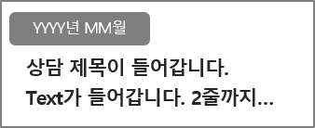
 |  | V
주니어 커리어넷 > 궁금한게 있어요 > 친구야 도와줘 > 지난 친구 고민 보기
JCHF0102
2019.09.30
지난 친구 고민 보기 (1/2)
이훈재
2019.10.31
Header
 | ※ 콘텐츠의 화면 배치 및 순서, 요소의 형태들은 디자인 컨셉에 따라 달라질 수 있다.
1 | 클릭 시 이동 친구 고민 도와주기 페이지로 이동 (화면ID: JCCO0401) 마우스 오버 시 전체 버튼 애니메이션 효과
2 | 가장 마지막에 베스트답변이 등록된 주니어 커리어넷용 친구야 도와줘 게시물의 게시시작 년월일 중 ‘연도＇가 노출
3 | 클릭 시 이전 년도에 등록된 주니어 커리어넷용 친구야 도와줘들이 목록에 노출 *가장 최신 년도가 목록에 노출 중일 때에는 가장 마지막 년도로 이동된다.
4 | 클릭 시 다음 년도에 등록된 주니어 커리어넷용 친구야 도와줘들이 목록에 노출 *가장 오래된 년도가 목록에 노출 중일 때에는 가장 최신 년도로 이동된다.
5 | 클릭 시 영역 활성화 되며 해당 친구야 도와줘 내용과 베스트 답변이 노출된다.
6 | 마우스 오버 시 하이라이트 처리
7 | 관리자에서 등록된 베스트 답변들이 노출 최소 1개에서 20개까지 노출됨
지난 친구 고민 보기
01
지난 친구 고민들의 베스트 답변을 확인해보세요.
친구 고민 도와주기 >
02
03
<
2019년
04
>
2019년 08월의 친구 고민
공부가 너무 어려워요.
05
2019년 08월
공부가 너무 어려워요.
저는 공부가 왜이렇게 어려운지 모르겠어요.
나름 시험기간에는 공부를 한다고 하는데 성적은 안좋아요.
그러다보니 공부를 포기하고 싶은 마음이 드네요.
하지만 아직 중2라 늦지는 않았다고 생각해요.
공부를 잘 할 수 있는 노하우가 있다면 좀 알려주세요!!!
2019년 07월
제목이 들어갑니다. Text가 들어갑니다. 제목이 들어갑니다.
06
YYYY년 MM월
07
8 | 해당 베스트 답변자의 이름과 연락처가 노출됨
제목이 들어갑니다. Text가 들어갑니다. 제목이 들어갑니다.
베스트 답변
(20191031) 박봉남 연구원님
베스트답변을 베스트답변으로 변경해달라는 요청 반영하여 텍스트변경하였음
내용이 들어갑니다. Text가 들어갑니다. 최대 250자까지 노출됩니다. 내용이 들어갑니다. Text가 들어갑니다. 최대 250자까지 노출됩니다. 내용이 들어갑니다. Text가 들어갑니다. 최대 250자까지 노출됩니다. 내용이 들어갑니다. Text가 들어갑니다. 최대 250자까지 노출됩니다. 내용이 들어갑니다. Text가 들어갑니다. 최대 250자까지 노출됩니다. 내용이 들어갑니다. Text가 들어갑니다. 최대 250자까지 노출됩니다. 내용이
YYYY년 MM월
제목이 들어갑니다. Text가 들어갑니다. 제목이 들어갑니다.
08
답변자 : 김*원, 010-****-0025
다음 페이지 계속 >

Slide 17
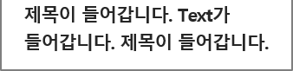
 |  | V
주니어 커리어넷 > 궁금한게 있어요 > 친구야 도와줘 > 지난 친구 고민 보기
JCHF0102
2019.09.30
지난 친구 고민 보기 (2/2)
이훈재
2019.10.14
> 이전 페이지 계속
 | ※ 콘텐츠의 화면 배치 및 순서, 요소의 형태들은 디자인 컨셉에 따라 달라질 수 있다.
1 | 클릭 시 이동 친구 고민 도와주기 페이지로 이동 (화면ID: JCHF0101) 마우스 오버 시 전체 버튼 애니메이션 효과
2 | 클릭 시 팝업 당첨자 확인 팝업 (화면ID: JCHF0103)
안녕하세요 저는 초등 6학년 입니다.
공부는 시험기간에만 하는 것이 아니에요. 평소때도 복습과 예습을 꾸준히 하고 노트 정리 열심히 하셔야 해요.
시험기간에는 노트 정리한것 과 자신이 부족하다고 생각하다는 것만 더 하시면 됩니다. 그렇다고 복습과 예습을 절대 미루시면 안됩니다.
공부 포기하시지 마세요!! 제가 초등학생이라 뭘 모를지 모르지만 포기하시지 마세요 힘내요!!!
중2 아직 늦지 않았어요. 이제부터라도 열심히 해보세요!
YYYY년 MM월
제목이 들어갑니다. Text가 들어갑니다. 제목이 들어갑니다.
YYYY년 MM월
제목이 들어갑니다. Text가 들어갑니다. 제목이 들어갑니다.
답변자 : 이**정, 010-****-0000
일단 공부를 하기 전에 자신이 왜 공부를 해야하고 또 잘해야 하는지에 대해 생각해 보세요. 그 이유가 없다면 지금은 무작정 공부보다도 그이유(예를 들면, 진로)를 정하는 것이 좋아요. 그리고 공부를 잘할 수 있는 방법은 자신이 만들어 나가는 것이랍니다. 저는 시험 기간마다 입은 선생님, 귀는 학생의 입장으로 스스로를 가르치고 나의 수업을 들으며 공부했어요. 누가 그렇게 하라고 한 건 아니었답니다. 공부하다보니 스스로의 방법을 찾아낸 것이지요ㅎㅎ
답변자 : 박*로, 010-****-1234
01
이달의 친구 고민 도와주기 >
02
당첨자 확인하기 >
Footer

Slide 18
 |  | V
주니어 커리어넷 > 궁금한게 있어요 > 친구야 도와줘 > 지난 친구 고민 보기 > 상세 > 당첨자 확인하기
JCHF0103
2019.09.30
당첨자 확인하기 팝업
이훈재
2019.10.31
안녕하세요 저는 초등 6학년 입니다.
공부는 시험기간에만 하는 것이 아니에요. 평소때도 복습과 예습을 꾸준히 하고 노트 정리 열심히 하셔야 해요.
시험기간에는 노트 정리한것 과 자신이 부족하다고 생각하다는 것만 더 하시면 됩니다. 그렇다고 복습과 예습을 절대 미루시면 안됩니다.
공부 포기하시지 마세요!! 제가 초등학생이라 뭘 모를지 모르지만 포기하시지 마세요 힘내요!!!
중2 아직 늦지 않았어요. 이제부터라도 열심히 해보세요!
 | ※ 콘텐츠의 화면 배치 및 순서, 요소의 형태들은 디자인 컨셉에 따라 달라질 수 있다.
1 | 사용자가 보고 있는 베스트 답변 확인하기 상세의 게시 시작 년월일 중 년도와 월 노출
2 | 관리자에서 입력된 텍스트가 노출되는 영역 베스트 답변의 당첨자, 연락처 정보가 먼저 노출되도록 처리 관리자의 추가 당첨자가 사용됨으로 체크되어 있으면 베스트 답변 당첨자, 연락처 정보 다음에 해당 텍스트들이 노출되도록 처리
3 | 텍스트 노출 영역만 스크롤 되도록 처리
4 | 클릭 시 팝업 닫음
YYYY년 MM월
상담 제목이 들어갑니다.
Text가 들어갑니다. 2줄까지…
당첨자 확인하기
YYYY년 MM월
01
YYYY년 MM월 친구 고민의
베스트 답변 당첨자를 확인해 보세요.
상담 제목이 들어갑니다.
Text가 들어갑니다. 2줄까지…
일단 공부를 하기 전에 자신이 왜 공부를 해야하고 또 잘해야 하는지에 대해 생각해 보세요. 그 이유가 없다면 지금은 무작정 공부보다도 그이유(예를 들면, 진로)를 정하는 것이 좋아요. 그리고 공부를 잘할 수 있는 방법은 자신이 만들어 나가는 것이랍니다. 저는 시험 기간마다 입은 선생님, 귀는 학생의 입장으로 스스로를 가르치고 나의 수업을 들으며 공부했어요. 누가 그렇게 하라고 한 건 아니었답니다. 공부하다보니 스스로의 방법을 찾아낸 것이지요ㅎㅎ
02
베스트 답변의 당첨자, 연락처 정보가
노출됩니다.
베스트 답변 당첨자, 연락처 정보 이후 관리자에서 입력한 추가 당첨자
텍스트가 노출됩니다.
▲
▼
강*원
010-****-1234
03
강*원
ca*******@krivet.re.kr
강*원
010-****-1234@naver.com
이달의 친구 고민 도와주기 >
당첨자 확인하기 >
04
닫기
Footer
(20191031) 박봉남 연구원님
베스트답변을 베스트답변으로 변경해달라는 요청 반영하여 텍스트변경하였음

Slide 19
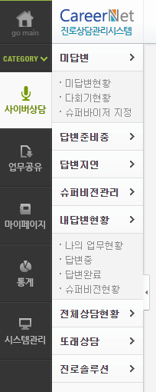
주니어 커리어넷
친구야도와줘 관리
또래상담을 ‘친구야도와줘’ 로 명칭 변경
현 ‘또래상담’ 관리 기능 접근 경로를 ‘친구야도와줘 > 커리어넷’으로 변경
- 커리어넷 친구야~도와줘!!에 노출되는 콘텐츠 관리
주니어 커리어넷용 친구야도와줘 관리 기능 개발
친구야도와줘
주니어 커리어넷 전용 친구야도와줘 콘텐츠 관리 기능 신규 개발
커리어넷
주니어 커리어넷
[지난 친구 보기에 마감된 친구야 도와줘가 노출되는 조건]
- 상태가 ‘마감‘ 또는 ‘완료‘
- 베스트 답변 및 당첨자 관리에서 데이터가 저장된 기록이 있음

Slide 20
 |  | V
상담관리자 > 사이버상담 > 친구야도와줘 > 주니어커리어넷
COHF0101
2019.09.30
주니어 친구야 도와줘 목록
이훈재
-
1 | 해당 상태의 게시물 수가 노출되는 영역 숫자 클릭 시 해당 상태의 게시물만 목록에 노출
2 | 클릭 시 이동 주니어 커리어넷용 친구야 도와줘 등록 페이지로 이동 (화면ID: COHF0102)
3 | 클릭 시 이동 주니어 커리어넷용 친구야 도와줘 상세 페이지로 이동 (화면ID: COHF0103)
주니어 커리어넷 친구야 도와줘 관리
홈>진로상담관리시스템>친구야도와줘>주니어커리어넷
등록
00
진행
00
마감
00
완료
00
01
02
총 00건이 등록되었습니다.
등록
NO | 상태 | 제목 | 진행개시일 | 마감일 | 답글수 | 조회수 | 등록일
15 | 진행 | 제목이 들어갑니다. Text가 들어갑니다, 제목이 들어갑니다. Text가 들어갑니다, | 2019-09-01 | 2019-09-30 | 99999 | 99999 | YYYY-MM-DD
14 | 마감 | 제목이 들어갑니다. Text가 들어갑니다, 제목이 들어갑니다. Text가 들어갑니다, | YYYY-MM-DD | YYYY-MM-DD | 99999 | 99999 | YYYY-MM-DD
13 | 마감 | 제목이 들어갑니다. Text가 들어갑니다, 제목이 들어갑니다. Text가 들어갑니다, | YYYY-MM-DD | YYYY-MM-DD | 99999 | 99999 | YYYY-MM-DD
Record 20개씩 (order by 등록일 desc )
2 | 마감 | 제목이 들어갑니다. Text가 들어갑니다, 제목이 들어갑니다. Text가 들어갑니다, | YYYY-MM-DD | YYYY-MM-DD | 99999 | 99999 | YYYY-MM-DD
1 | 마감 | 제목이 들어갑니다. Text가 들어갑니다, 제목이 들어갑니다. Text가 들어갑니다, | YYYY-MM-DD | YYYY-MM-DD | 99999 | 99999 | YYYY-MM-DD
03
1
<<
<
>
>>

Slide 21
V |  |  |  | V
상담관리자 > 사이버상담 > 친구야도와줘 > 주니어커리어넷 > 등록
상담관리자 > 사이버상담 > 친구야도와줘 > 주니어커리어넷 > 상세 > 수정
COHF0102
2019.09.30
주니어 친구야 도와줘 등록/수정
이훈재
-
주니어 커리어넷 친구야 도와줘 수정
1 | 접근 경로에 따라 페이지 타이틀 다르게 노출되도록 처리
2 | 구분 값 등록: 프론트에 노출되지 않는 상태 게시시작일이 도래하면 자동으로 상태가 ‘진행＇으로 변경됨 진행: 해당 게시물이 프론트에 노출되는 상태 게시마감일이 도래하면 자동으로 상태가 ‘마감＇으로 변경됨 마감: 베스트 답변이 등록된 상태가 마감인 게시물은 프론트 ‘베스트 답변 확인하기(화면ID: JCCO0402)에 노출된다. 완료: 베스트 답변이 등록된 상태가 완료인 게시물은 프론트 ‘베스트 답변 확인하기(화면ID: JCCO0402)에 노출된다. 단, 상태가 완료로 변경되면 해당 게시물에 사용자가 등록한 모든 답변 정보들이 삭제된다.
3 | 상태 값 ‘완료‘ 선택 시 A1 알럿
4 | 접근 경로에 따라 버튼명 다르게 노출되도록 처리 - 등록 완료 후, 목록 페이지로 이동 - 수정 완료 후, 상세 페이지로 이동
5 | 등록 페이지일 경우 클릭 시, 목록 페이지로 이동 수정 페이지일 경우 클릭 시, 상세 페이지로 이동
01
주니어 커리어넷 친구야 도와줘 등록
홈>진로상담관리시스템>친구야도와줘>주니어커리어넷
제목
내용
작성자
게시기간
진행상태 | ※ 진행상태가 ‘완료’로 변경되면 모든 답변 정보와 내용이 사라지며, 복구가 불가능합니다.
▲
▼
~
02
등록
등록
진행
마감
완료
03
04
등록
05
A1
취소
진행상태가 ‘완료’로 변경되면 모든 답변 정보와 내용이 사라지며, 복구가 불가능합니다.
등록 또는 수정 전 다시 한번 확인해주세요.
수정
확인

Slide 22
 |  | V |  |  |  | V
상담관리자 > 사이버상담 > 친구야도와줘 > 주니어커리어넷 > 상세
COHF0103
2019.09.30
주니어 친구야 도와줘 상세 (1/2)
이훈재
2019.10.28
주니어 커리어넷 친구야 도와줘 관리
홈>진로상담관리시스템>친구야도와줘>주니어커리어넷
1 | 클릭 시 이동 주니어 친구야 도와줘 수정 페이지로 이동 (화면ID: COHF0102)
2 | 클릭 시 A1 알럿 > ‘예‘ 선택 시 해당 상담들의 모든 데이터가 삭제되며 삭제 완료 후 목록 페이지로 이동 > ‘아니오‘ 선택 시 알럿 닫음
3 | 선택된 값(20개씩 보기, 50개씩 보기, 100개씩 보기)에 따라 답변 목록 record 수 조정 기본 값은 ‘20개씩 보기
4 | 목록 체크 박스에 선택된 답변이 있는 상태에서 클릭 시 A2 알럿 알럿 노출 전 선택된 모든 답변을 베스트 답변으로 저장 > ‘예’ 선택 시 베스트답변 및 당첨자 관리 화면으로 이동 (화면ID: COHF01031) >’아니오’ 선택 시 알럿 닫음 목록 체크 박스에 선택된 답변이 없는 상태에서 클릭 시 알럿 베스트로 선정할 답변을 선택해주세요. 20개 이상의 베스트 답변 선정 시도 시 알럿 베스트 답변은 최대 20개까지 선정 가능합니다.
제목 | 제목이 들어갑니다. Text가 들어갑니다.
작성자 | 작성자가 들어갑니다. | 등록일 | YYYY-MM-DD
게시기간 | YYYY-MM-DD ~ YYYY-MM-DD | 진행상태 | 마감
내용 | 내용이 들어갑니다. Text가 들어갑니다. 내용이 들어갑니다. Text가 들어갑니다. 내용이 들어갑니다. Text가 들어갑니다. 내용이 들어갑니다. Text가 들어갑니다. 내용이 들어갑니다. Text가 들어갑니다. 내용이 들어갑니다. Text가 들어갑니다. 내용이 들어갑니다. Text가 들어갑니다. 내용이 들어갑니다. Text가 들어갑니다. 내용이 들어갑니다. Text가 들어갑니다. 내용이 들어갑니다. Text가 들어갑니다.
모든 정보가 삭제됩니다.
삭제하시겠습니까?
A1
A2
베스트 답변을 선정하셨습니다.
답변 및 당첨자 관리로 이동하시겠습니까?
예
아니오
예
아니오
목록
01
02
수정
삭제
03
04
선택 답변 베스트 선정
05
06
07
총 0000건이 등록되었습니다.
베스트 답변 및 당첨자 관리
베스트 답변 다운로드
전체 답변 다운로드
20개씩 보기
 | NO | 이름 | 아이디 | 휴대전화번호 | 이메일 | 내용 | 등록일 | 베스트 해제 | 삭제
 | 15 | 김진로 | junior_krivet | 016-1234-1234 | jinroking@krivet.re.kr | 내용이 들어갑니다. Text가 들어갑니다. 최대 250자까지 노출됩니다. 내용이 들어갑니다. Text가 들어갑니다. 최대 250자까지 노출됩니다. 내용이 들어갑니다. Text가 들어갑니다. 최대 250자까지 노출됩니다. 내용이 들어갑니다. Text가 들어갑니다. 최대 250자까지 노출됩니다. 내용이 들어갑니다. Text가 들어갑니다. 최대 250자까지 노출됩니다. 내용이 들어갑니다. Text가 들어갑니다. 최대 250자까지 노출됩니다. 내용이 | YYYY-MM-DD
 | 14 | Text 최대 8자 | 회원ID | 010-000-0000 |  | 내용이 들어갑니다. Text가 들어갑니다. 최대 250자까지 노출됩니다. | YYYY-MM-DD
order by 등록일 desc
 | 2 | Text 최대 8자 |  |  | abcdefg@abcdef.com | 내용이 들어갑니다. Text가 들어갑니다. 최대 250자까지 노출됩니다. | YYYY-MM-DD
 | 1 | Text 최대 8자 | 회원ID | 010-000-0000 | abcdefg@abcdef.com | 내용이 들어갑니다. Text가 들어갑니다. 최대 250자까지 노출됩니다. | YYYY-MM-DD
선택하신 답변을 베스트 답변에서 해제 하시겠습니까?
08
A3
베스트 해제
삭제
예
아니오
삭제
해당 답변을 삭제하시겠습니까?
삭제
A4
09
예
아니오
삭제
1
Desccription 다음 페이지 계속 >
<<
<
>
>>

Slide 23
 |  | V |  |  |  | V
상담관리자 > 사이버상담 > 친구야도와줘 > 주니어커리어넷 > 상세
COHF0103
2019.09.30
주니어 친구야 도와줘 상세 (2/2)
이훈재
2019.10.28
주니어 커리어넷 친구야 도와줘 관리
홈>진로상담관리시스템>친구야도와줘>주니어커리어넷
> Desccription 이전 페이지 계속
제목 | 제목이 들어갑니다. Text가 들어갑니다.
작성자 | 작성자가 들어갑니다. | 등록일 | YYYY-MM-DD
게시기간 | YYYY-MM-DD ~ YYYY-MM-DD | 진행상태 | 마감
내용 | 내용이 들어갑니다. Text가 들어갑니다. 내용이 들어갑니다. Text가 들어갑니다. 내용이 들어갑니다. Text가 들어갑니다. 내용이 들어갑니다. Text가 들어갑니다. 내용이 들어갑니다. Text가 들어갑니다. 내용이 들어갑니다. Text가 들어갑니다. 내용이 들어갑니다. Text가 들어갑니다. 내용이 들어갑니다. Text가 들어갑니다. 내용이 들어갑니다. Text가 들어갑니다. 내용이 들어갑니다. Text가 들어갑니다.
5 | 선정된 베스트 답변이 있는 상태에서 클릭 시 이동 베스트답변 및 당첨자 관리 화면으로 이동 (화면ID: COHF01031) 선정된 베스트 답변이 없는 상태에서 클릭 시 알럿 베스트 답변을 선정해주세요.
6 | 클릭 시 베스트로 선정된 사용자 답변 데이터 엑셀 다운로드 수행
7 | 클릭 시 등록된 사용자 답변 데이터 전체 엑셀 다운로드 수행
8 | 베스트 답변으로 선정된 답변에만 노출되는 버튼 클릭 시 A3 알럿 >’예’ 선택 시 해당 답변을 베스트 답변에서 제외 >’아니오’ 선택 시 알럿 닫음
9 | 클릭 시 A4 알럿 > ‘예‘ 선택 시 해당 사용자 답변의 모든 정보 삭제 > ‘아니오’ 선택 시 알럿 닫음
모든 정보가 삭제됩니다.
삭제하시겠습니까?
A1
A2
베스트 답변을 선정하셨습니다.
답변 및 당첨자 관리로 이동하시겠습니까?
예
아니오
예
아니오
목록
01
02
수정
삭제
03
04
선택 답변 베스트 선정
05
06
07
총 0000건이 등록되었습니다.
베스트 답변 및 당첨자 관리
베스트 답변 다운로드
전체 답변 다운로드
20개씩 보기
 | NO | 이름 | 아이디 | 휴대전화번호 | 이메일 | 내용 | 등록일 | 베스트 해제 | 삭제
 | 15 | 김진로 | junior_krivet | 016-1234-1234 | jinroking@krivet.re.kr | 내용이 들어갑니다. Text가 들어갑니다. 최대 250자까지 노출됩니다. 내용이 들어갑니다. Text가 들어갑니다. 최대 250자까지 노출됩니다. 내용이 들어갑니다. Text가 들어갑니다. 최대 250자까지 노출됩니다. 내용이 들어갑니다. Text가 들어갑니다. 최대 250자까지 노출됩니다. 내용이 들어갑니다. Text가 들어갑니다. 최대 250자까지 노출됩니다. 내용이 들어갑니다. Text가 들어갑니다. 최대 250자까지 노출됩니다. 내용이 | YYYY-MM-DD
 | 14 | Text 최대 8자 | 회원ID | 010-000-0000 |  | 내용이 들어갑니다. Text가 들어갑니다. 최대 250자까지 노출됩니다. | YYYY-MM-DD
order by 등록일 desc
 | 2 | Text 최대 8자 |  |  | abcdefg@abcdef.com | 내용이 들어갑니다. Text가 들어갑니다. 최대 250자까지 노출됩니다. | YYYY-MM-DD
 | 1 | Text 최대 8자 | 회원ID | 010-000-0000 | abcdefg@abcdef.com | 내용이 들어갑니다. Text가 들어갑니다. 최대 250자까지 노출됩니다. | YYYY-MM-DD
선택하신 답변을 베스트 답변에서 해제 하시겠습니까?
08
A3
베스트 해제
삭제
예
아니오
삭제
해당 답변을 삭제하시겠습니까?
삭제
A4
09
예
아니오
삭제
1
<<
<
>
>>

Slide 24
V |  |  |  | V
상담관리자 > 사이버상담 > 친구야도와줘 > 주니어커리어넷 > 상세 > 베스트 답변 및 당첨자 관리
COHF01031
2019.09.30
주니어 친구야 도와줘 상세
이훈재
2019.10.28
주니어 커리어넷 친구야 도와줘 베스트 답변 및 당첨자 관리
홈>진로상담관리시스템>친구야도와줘>주니어커리어넷
* | 베스트 답변의 성명, 연락처, 내용이 본 페이지에서 수정되어도 원본 답변의 내용은 변경되지 않는다. (베스트 답변은 별도 저장)
1 | 19개 이하의 베스트 답변이 선정된 상태에서 클릭 시 베스트 답변 추가 팝업 20개의 베스트 답변이 선정된 상태에서 클릭 시 알럿 베스트 답변은 최대 20개 까지 선정 가능합니다.
2 | 선정된 베스트 답변의 성명, 연락처, 내용이 노출된다.
3 | 클릭 시 A1 알럿 >’예’ 선택 시 해당 답변을 베스트 답변에서 제외 >’아니오’ 선택 시 알럿 닫음
4 | 휴대전화번호와 이메일 정보가 모두 있을 경우, 휴대전화번호 데이터를 노출
5 | 기본 값은 ’사용안함‘ 추가 당첨자 사용여부가 ‘사용＇으로 저장되면 프론트에 추가 당첨자 확인하기 버튼이 노출된다.
6 | 추가 당첨자 사용여부가 ‘사용＇이면 해당 필드는 필수 입력되도록 처리
7 | 등록된 베스트 답변 및 당첨자 데이터가 없을 경우 ‘등록‘ 버튼 노출 기 등록된 베스트 답변 및 당첨자 데이터가 없을 경우 ‘수정‘ 버튼 노출
※ 선정된 베스트 답변의, 성명, 연락처, 내용을 수정하여도 원본 답변은 변경되지 않습니다.
01
베스트 답변 추가
베스트 답변 1 | 성명 |  | 연락처
 | 내용
베스트 답변 2 | 성명 |  | 연락처
 | 내용
베스트 답변 5 | 성명 |  | 연락처
 | 내용
04
김진로
016-1234-1234
02
내용이 들어갑니다. Text가 들어갑니다. 최대 250자까지 노출됩니다. 내용이 들어갑니다. Text가 들어갑니다. 최대 250자까지 노출됩니다. 내용이 들어갑니다. Text가 들어갑니다. 최대 250자까지 노출됩니다. 내용이 들어갑니다. Text가 들어갑니다. 최대 250자까지 노출됩니다. 내용이 들어갑니다. Text가 들어갑니다. 최대 250자까지 노출됩니다. 내용이 들어갑니다. Text가 들어갑니다. 최대 250자까지 노출됩니다. 내용이
03
베스트 해제
선택하신 답변을 베스트 답변에서 해제 하시겠습니까?
A1
예
아니오
abcdefg@abcdef.com
Text
내용이 들어갑니다. Text가 들어갑니다. 최대 250자까지 노출됩니다.
베스트 해제
Text
abcdefg@abcdef.com
내용이 들어갑니다. Text가 들어갑니다. 최대 250자까지 노출됩니다.
베스트 해제
베스트 답변 외 추가 당첨자 | 사용여부
 | 내용
05
사용
사용안함
입력 예시)
김*로 010-****1234
박*수 ca***@career.go.kr
▲
▼
06
수정
07
등록
취소

Slide 25
V
상담관리자 > 사이버상담 > 친구야도와줘 > 주니어커리어넷 > 상세 > 베스트 답변 및 당첨자 관리 > 베스트 답변 추가
COHF01032
2019.09.30
베스트 답변 추가 팝업
이훈재
2019.10.28
1 | 검색 방식 이름: like 검색 연락처: exact 검색 이메일: exact 검색 기본 값은 ‘이름‘ 베스트 답변으로 선정되지 않은 답변만 검색되도록 처리
2 | 베스트 답변으로 선정되지 않은 답변들만 해당 목록에 노출
3 | 목록 체크 박스에 선택된 답변이 있는 상태에서 클릭 시 선택된 모든 답변이 베스트 답변으로 추가 목록 체크 박스에 선택된 답변이 없는 상태에서 클릭 시 알럿 베스트로 선정할 답변을 선택해주세요. 20개 이상의 베스트 답변 선정 시도 시 알럿 베스트 답변은 최대 20개까지 선정 가능합니다.
4 | 클릭 시 팝업 닫음
베스트 답변 추가
01
이름
검색
이름
연락처
이메일
총 0000건의 답변이 있습니다.
▲
▼
02
 | NO | 이름 | 아이디 | 연락처 | 이메일 | 내용 | 등록일
 | 15 | 김진로 | junior_krivet | 016-1234-1234 | jinroking@krivet.re.kr | 내용이 들어갑니다. Text가 들어갑니다. 최대 250자까지 노출됩니다. 내용이 들어갑니다. Text가 들어갑니다. 최대 250자까지 노출됩니다. 내용이 들어갑니다. Text가 들어갑니다. 최대 250자까지 노출됩니다. 내용이 들어갑니다. Text가 들어갑니다. 최대 250자까지 노출됩니다. 내용이 들어갑니다. Text가 들어갑니다. 최대 250자까지 노출됩니다. 내용이 들어갑니다. Text가 들어갑니다. 최대 250자까지 노출됩니다. 내용이 | YYYY-MM-DD
 | 14 | Text | 회원ID | 010-000-0000 |  | 내용이 들어갑니다. Text가 들어갑니다. 최대 250자까지 노출됩니다. | YYYY-MM-DD
order by 등록일 desc
 | 2 | Text |  |  | abcdefg@abcdef.com | 내용이 들어갑니다. Text가 들어갑니다. 최대 250자까지 노출됩니다. | YYYY-MM-DD
 | 1 | Text | 회원ID | 010-000-0000 | abcdefg@abcdef.com | 내용이 들어갑니다. Text가 들어갑니다. 최대 250자까지 노출됩니다. | YYYY-MM-DD
1
<<
<
>
>>
03
선택 답변 베스트 선정
04
취소

